Slide 1
Pacotes e Classes em Javascript

Slide 2
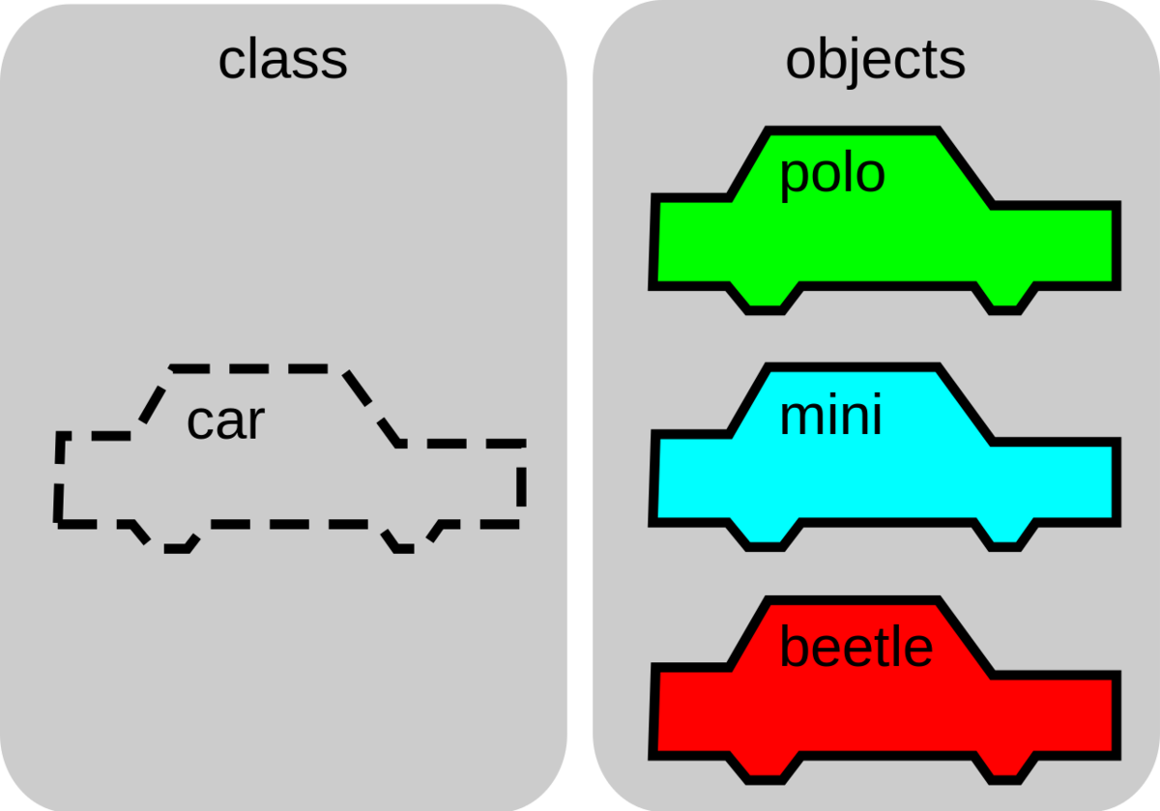
Classes - JS
Em programação orientada a objeto, uma classe é uma planta para criar objetos, provendo valores iniciais e implementações de ações.
Uma classe pode conter subclasses que podem assimilar todas ou algumas características da classe.

Slide 3
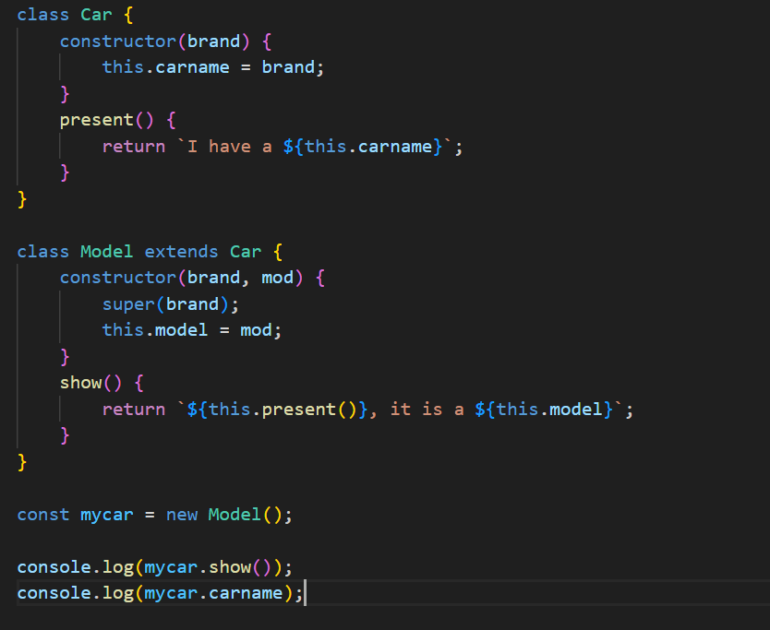
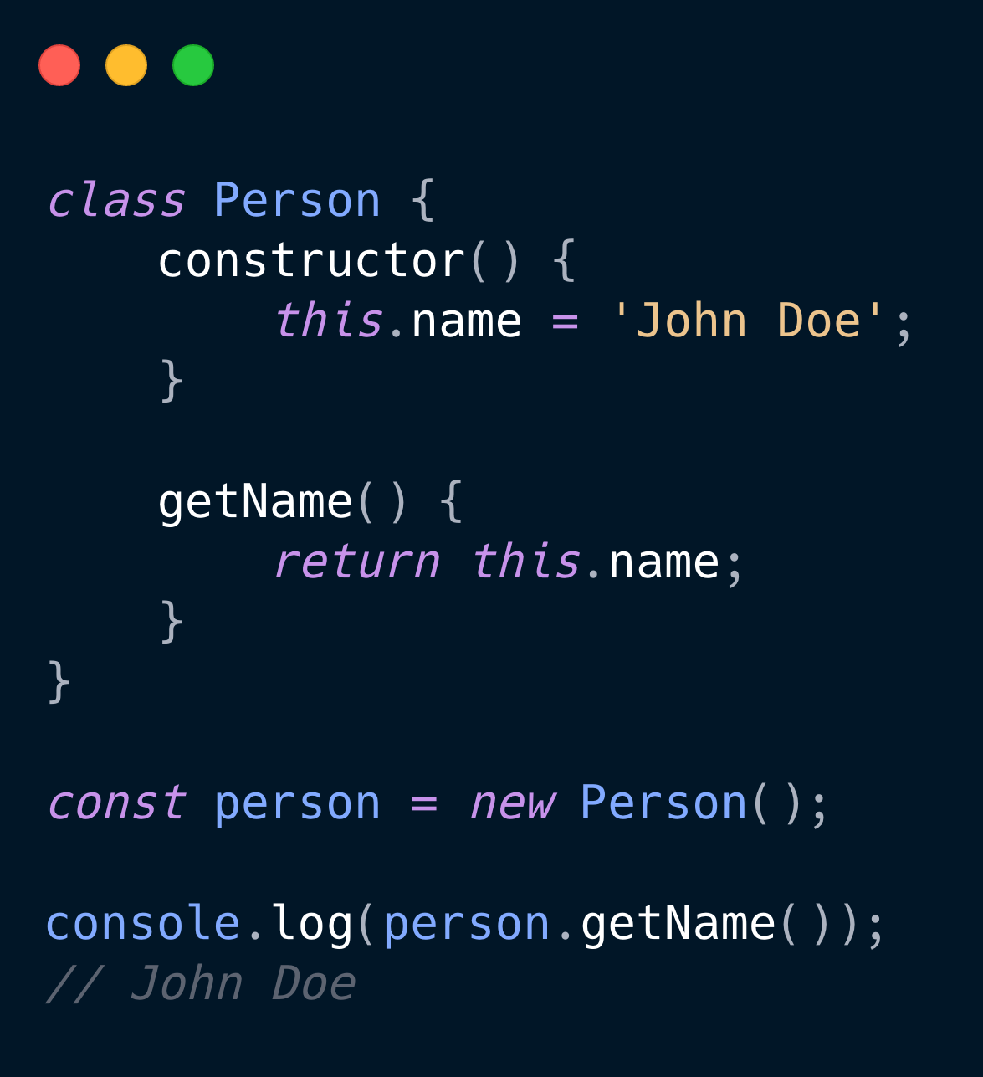
Códigos para Classes

Slide 4



Instâncias
Instâncias são objetos específicos criados a partir de uma classe. Ele incorpora informações e comportamento da classe em questão.
Ao incorporar a classe, podemos acessar todos seus métodos e variáveis através da instância.
Exemplos:
Exemplos:

Slide 5

Pacotes - JS
Pacotes servem para fornecer funcionalidades específicas em um projeto web. Esses pacotes são usados para organizar e reutilizar código, facilitando o desenvolvimento e a manutenção de aplicações web.
Pacotes servem para fornecer funcionalidades específicas em um projeto web. Esses pacotes são usados para organizar e reutilizar código, facilitando o desenvolvimento e a manutenção de aplicações web.

Slide 6
Exemplos de Pacotes úteis
Luxon
Cron
Luxon é um pacote capaz de trabalhar com datas e horas de maneira mais eficiente comparada ao padrão existente no Javascript
Cron é um pacote capaz de executar um trecho do código rotineiramente de acordo com um certo cronograma.
Algumas de suas funções são:
Algumas de suas funções são:
Criação
Transformação
Configurar
Saída
Capaz de executar a qualquer momento
Executar programas externos
Trabalhar com Luxon nativamente
Precisão nas rotinas

Slide 7
Obrigado pela atenção!

